Slide 1
Cuenta Pública Participativa 2021
Hospital de la Familia y la Comunidad de Petorca

Slide 2
Introducción
Superficie: 1.517 km2 Población:10.000 habitantes.
Mujeres: 5.000
Hombres: 5.000

Slide 3
Datos Demográficos
Urbano Rural
Grandes Grupos de Edad

Slide 4
Datos Demográficos
Pueblos Originarios
Migración Internacional

Slide 5
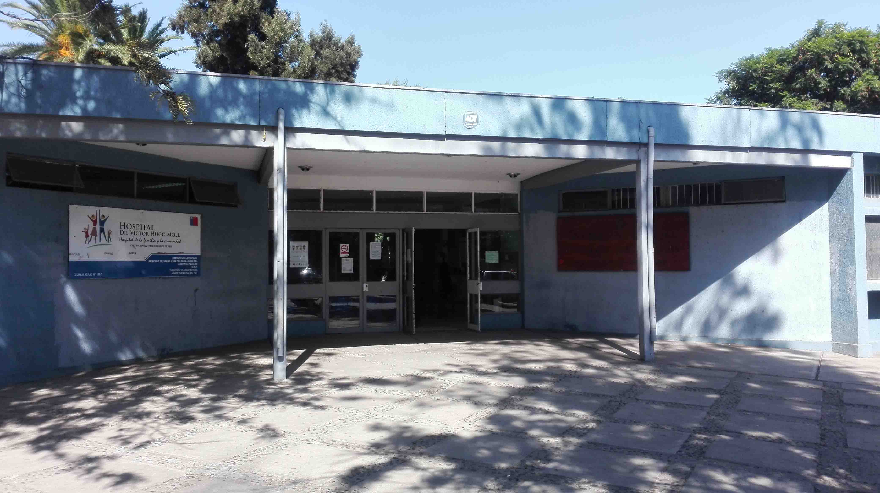
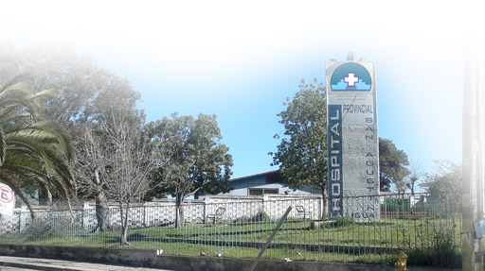
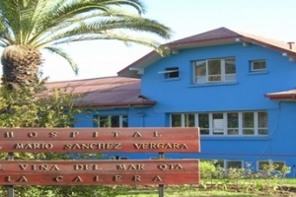
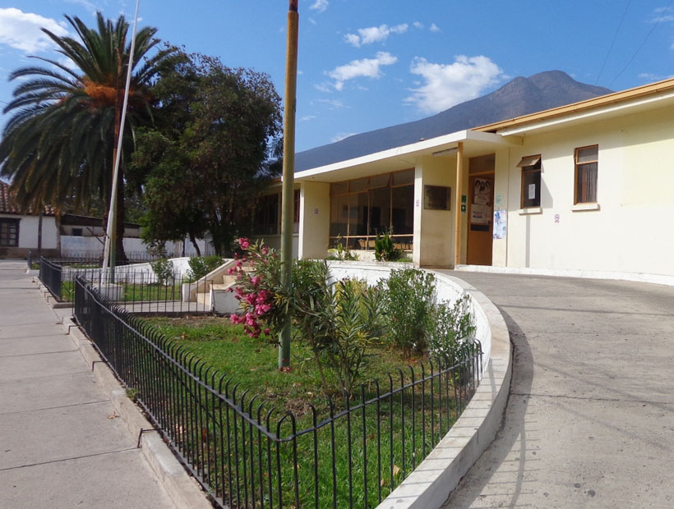
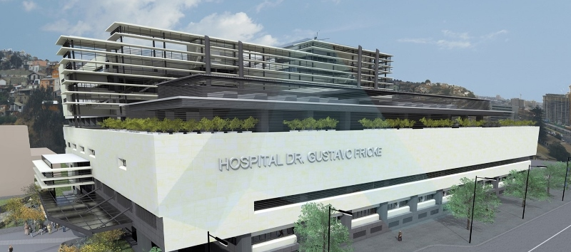
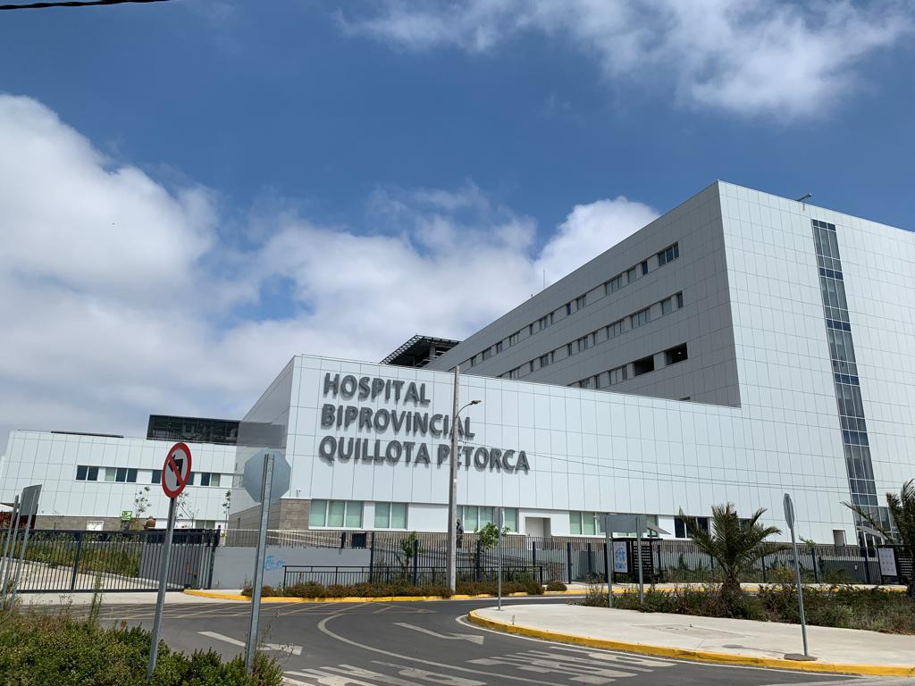
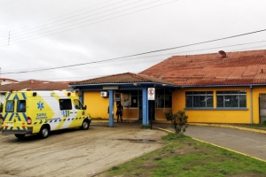
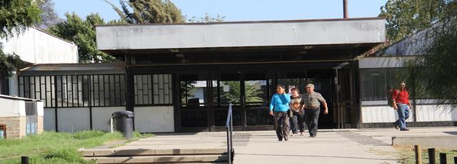
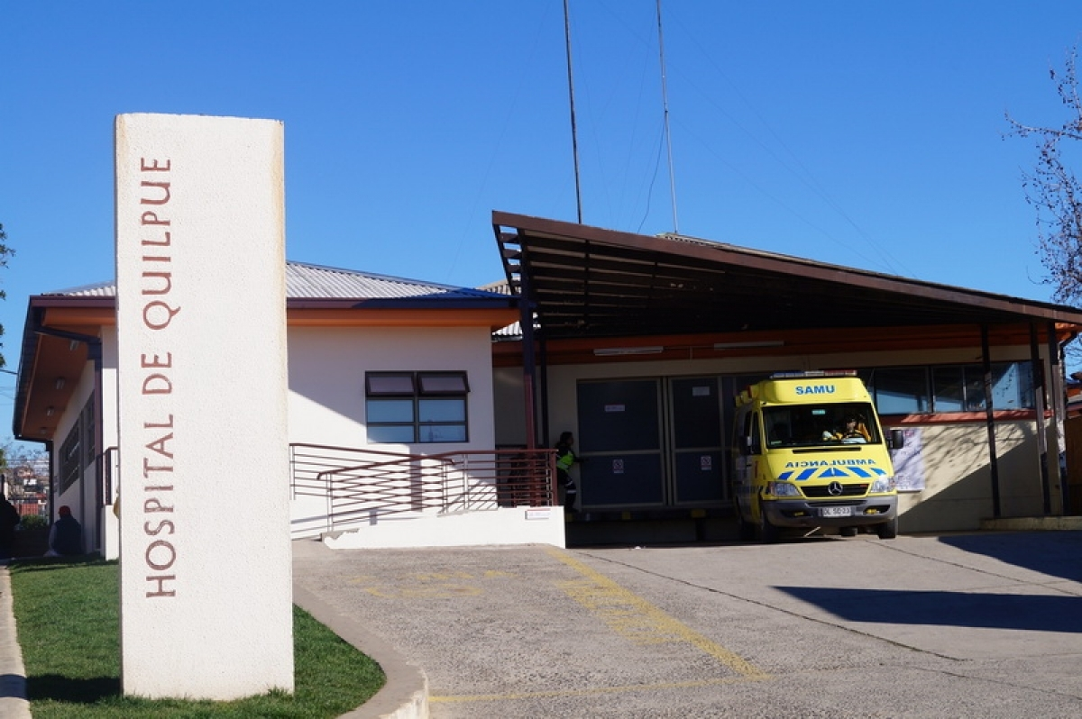
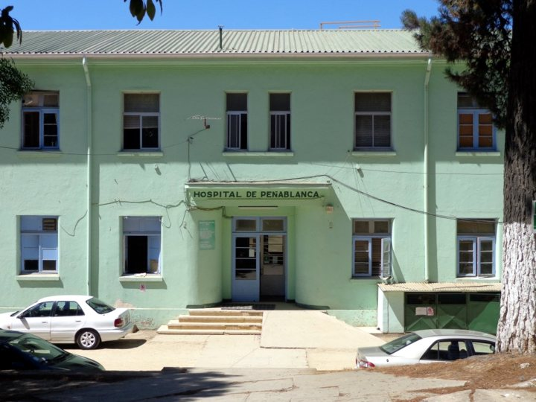
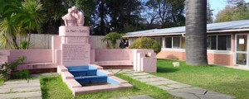
Hospital de Cabildo
Hospital de La Ligua
Hospital de La Calera
Hospital de Petorca
Hospital Gustavo Fricke
Hospital BPQP
“Equipo Integrado y trabajo en Red”
Hospital de Quintero
Hospital de Limache
Hospital Geriátrico Paz de la Tarde
Hospital de Quilpué
Hospital de Peñablanca
Hospital de Quilpué

Slide 6
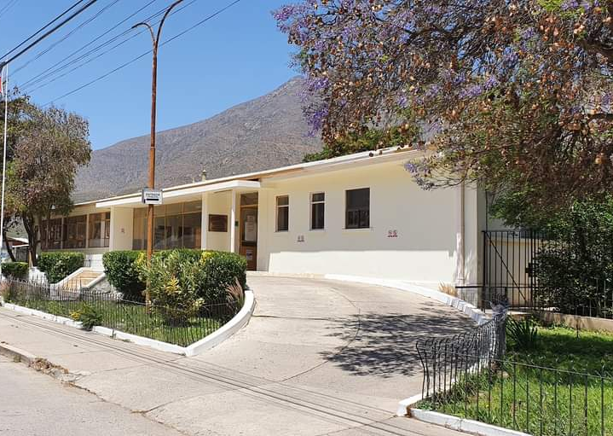
Hospital de la Familia y Comunidad de Petorca
Contexto
Hospital de Baja Complejidad.
Atención Abierta: Consultorio Adosado.
Atención Cerrada: Medicina, Maternidad, Pediatría y Urgencias (24 horas).
Población Adscrita: 4.141 Usuari@s.
Visión: “Somos un Hospital Comunitario que brinda atención integral y multidisciplinaria a la comunidad de Petorca cubriendo las necesidades básicas de salud con acciones de asistencialidad basándose en el respeto, solidaridad y confianza”.
Misión: “Consolidarnos como un Hospital Comunitario, logrando un cambio cultural en el modelo de atención, donde prime el enfoque promocional y preventivo, con el fin de mejorar la calidad de la salud de nuestros usuarios, basándonos en los principios de solidaridad, igualdad y confianza”.

Slide 7
Dotación Funcionaria

Slide 8
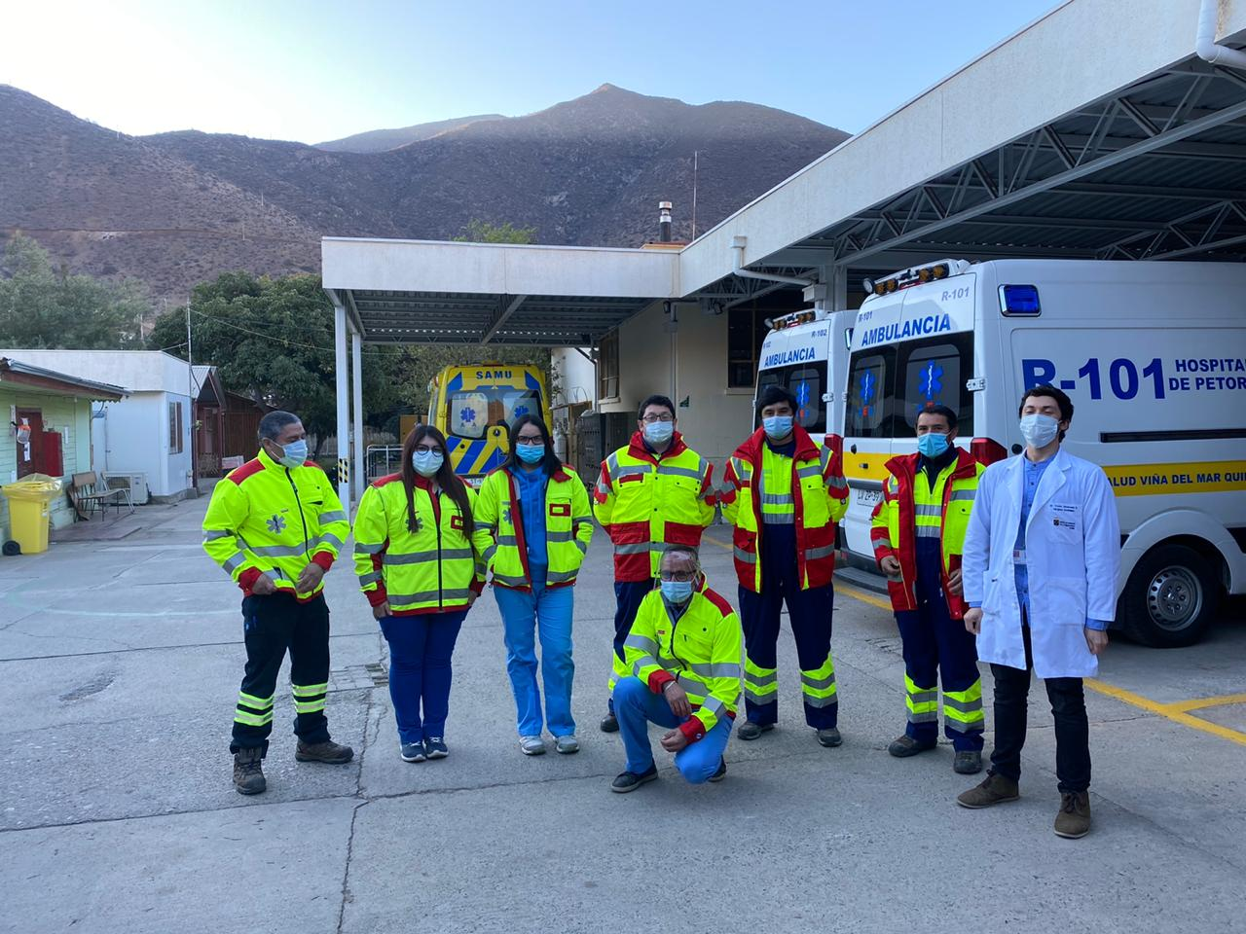
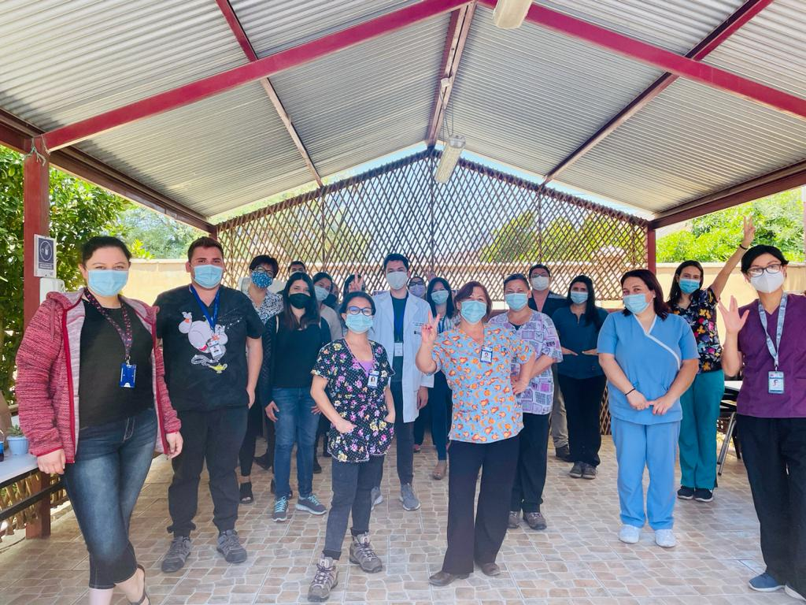
¿Quiénes y cuántos somos?
Durante el 2020 el Hospital de Petorca presenta una dotación de 76 funcionarios distribuida en Técnicos Paramédicos, Auxiliares de Servicio, Conductores, Administrativos y Profesionales en General.

Slide 9
Gestión Clínica Atención Cerrada

Slide 10
A. Capacidad Hospitalaria
Los días de estada en nuestro establecimiento, durante el año 2021, disminuyeron en 143 días, con un promedio de 7,2 días de estada en comparación a los 9,3 durante el mismo período en el año 2020 (principalmente PSCV + SM Descompensados). A su vez hubo un incremento del 21,3% de la cantidad de egresos respecto al año anterior.

Slide 11
A. Capacidad Hospitalaria
Mayor Ocupación:
SERVICIO DE MEDICINA: 43,3%
El índice ocupacional disminuyó de 40.2% a un 37.6% en comparación al mismo período en el año 2020. Se presenta un aumento de camas disponibles mínimo de un 1.19%.
Los índices ocupacionales presentaron una disminución en medicina, un leve aumento en pediatría y un aumento considerable en maternidad.

Slide 12
A. Capacidad Hospitalaria
El número de partos atendidos en el establecimiento el año 2021 disminuyó en un 75%, en concordancia con la reducción de mujeres embarazadas ingresadas a control.

Slide 13
B. Hospital Amigo
Estrategia cuyo objetivo es:
“Entregar una atención acogedora y digna a la familia y a la comunidad”
Horario de visitas: 11:00 a 12:00 (contexto sanitario).
Pediatría y Medicina Adultos Mayores: Acompañamiento diurno y nocturno
2021 se destinó la suma de = $ 854.117
Pintura e insumos: Mejoramiento espacios en medicina.

Slide 14
C. Servicio de Urgencias
Las consultas en el Servicio de Urgencias tuvieron un aumento considerable del 27.08% en comparación al mismo periodo del año 2020.

Slide 15
D. Servicio de Urgencias
AUMENTAN EN COMPARACIÓN AL 2020, PRINCIPALMENTE POR MATRONAS, ENFERMERAS Y MÉDICOS
DISMINUYEN los traslados con TENS, en comparación al 2020.

Slide 16
Gestión Clínica
Atención Abierta

Slide 17
A. Horas de Morbilidad
Se observa un aumento del 9,26% de las horas de morbilidad atendidas por nuestro equipo médico, debido a la procuración por incrementar las atenciones en especial de Programas como el Cardio-Vascular. Sin embargo se observa una disminución en la atención de usuarios adolescentes.

Slide 18
A. Horas de Morbilidad
Se registra un aumento de las consultas y controles en todas las áreas en atención de que el manejo de la situación sanitaria al año 2021 fue más permisiva en atención al alto porcentaje de vacunación de la población.

Slide 19
B. Programa de la Mujer
PROGRAMA DE LA MUJER |  | 2020 | 2021
Número de Controles de Embarazo | Médico | 12 | 5
 | Matrona | 249 | 232
Mujeres con Pap Vigente |  | 606 | 510
Mujeres con Examen Físico de Mamas |  | 127 | 249
Monitoreo Basal |  | 51 | 51
Se observa una disminución en general, salvo un incremento del examen físico de Mamas, parte de las actividades de prevención de Cáncer de Mamas.

Slide 20
C. Programa Odontológico
Disminución
Durante el año 2021 hubo tres odontólogos que rotaron en el hospital. Esto generó sucesivas modificaciones de agenda que conllevó a la suspensión de atenciones programadas, sumado a la disminución en rendimiento de prestaciones producto de la Pandemia y por ser actividades de alto riesgo de contagio.

Slide 21
D. Programa Infantil
INCREMENTO
En el Programa Infantil se puede observar un aumento en el número de niños bajo control, cercano al 11,6% respecto al año anterior. Sí nos preocupa el aumento de niños con obesidad y con riesgo de desnutrición, lo cual será abordado durante este año.

Slide 22
E. Programa Salud Mental
Es posible evidenciar un aumento considerable de un 280.82% en consultas médicas, como también un Aumento de un 39.08% en consultas psicológicas respecto al año anterior.

Slide 23
F. Programa IRA/ERA
Se observa un notorio aumento de los controles del Programa IRA-ERA realizado por Médicos (de un 116,13%). Esto se debió a que que se priorizó la atención de pacientes según planificación y actual pandemia. La atención por Kinesiólogo disminuyó en un 9,47%.

Slide 24
F. Visitas Domiciliarias
Se puede observar una disminución de un 4,02% en VDI a pacientes del Programa de Dependencia Severa en relación al año 2020. A su vez se observa un aumento en la visita a nuestros pacientes del Programa Paliativos (aumento de un 325,51%), y una disminución de un 69,2% en Otras visitas, respecto al año anterior.

Slide 25
GESTIÓN CLÍNICA
Prestaciones Nivel Secundario
MÉDICOS ESPECIALISTAS

Slide 26
A. Atención de Especialistas
ESPECIALISTAS | Tipo de Consulta | 2019 | 2020 | 2021
Medicina Interna | Consulta Nueva | 273 | 85 | 285
 | Control | 194 | 14 | 179
Obstetricia | Consulta Nueva | 264 | 305 | 285
 | Control | 224 | 255 | 267
Ginecología (excluye Patología Cervical e Infertilidad) | Consulta Nueva | 180 | 116 | 77
 | Control | 37 | 17 | 12
TOTAL |  | 1.172 | 792 | 1.105
Durante el año 2021 se observa un aumento considerable en Medicina Interna, con un aumento de un 235.29% en consultas nuevas. En cuanto a los controles, se evidencia un considerable aumento en general, no así en ginecología. En total se observa un incremento considerable en las atenciones de nivel secundario del Hospital respecto al año anterior.

Slide 27
GESTIÓN CLÍNICA
SERVICIOS DE APOYO

Slide 28
A. Servicios de Apoyo
EXÁMENES DE APOYO DIAGNÓSTICO | 2019 | 2020 | 2021
Examen de Laboratorio | 4184 | 3903 | 2651
Radiografías Osteopulmonares | 2350 | 2192 | 3021
Radiografías Intraorales | 616 | 455 | 897
Ecografías | 462 | 380 | 343
Electrocardiogramas | 1148 | 781 | 959
Durante el año 2021 se puede observar una disminución en la Toma de Muestra de exámenes de laboratorio, debido principalmente a la actual contingencia sanitaria por la cual se debieron disminuir los rendimientos. Sin embargo se observa un aumento en la toma de radiografías osteopulmonares e intraorales considerable, al igual que la toma de electrocardiogramas.

Slide 29
A. Servicios de Apoyo
PROCEDIMIENTOS REALIZADOS POR ESPECIALISTAS | EXAMEN | 2020 | 2021
 | Ecografía Obstétrica | 255 | 258
 | Ecografía Abdominal | 27 | 56
 | Ecografía Transvaginal | 54 | 29
También observamos un aumento en la cantidad de ecografías, que tienen directa relación con las labores que cumplen nuestras especialistas dentro del establecimiento, quienes además de realizar la atención médica, realizan procedimientos de apoyo diagnóstico, tales como ecografía obstétrica o abdominal.

Slide 30
GESTIÓN CLÍNICA
PNI: “Programa Nacional de Inmunizaciones”

Slide 31
A. PNI: COVID-19
06-11 AÑOS | 12-17 AÑOS | 18-39 AÑOS | 40-49 AÑOS | 50-59 AÑOS | 60-69 AÑOS | 70-79 AÑOS | 80 Y MAS | TOTAL
190 | 171 | 695 | 322 | 319 | 273 | 168 | 94 | 2232
Población inmunizada con esquema completo
298 | 294 | 1212 | 431 | 504 | 412 | 221 | 101 | 3473
Porcentaje de cobertura
156% | 172% | 174% | 134% | 158% | 150% | 131% | 107% | 155,6%
En cuanto a la vacunación contra el SARS-CoV-2 los resultados fueron superiores a los esperados en todos los grupos etarios considerados.

Slide 32
B. PNI: INFLUENZA
VACUNACIÓN INFLUENZA
POBLACIÓN ASIGNADA | 1.779
COBERTURA VACUNACIÓN | 1.647
En lo correspondiente a la vacunación contra la Influenza 2021, se asignó una población total de 1779 personas, alcanzando una cobertura de vacunación del 92.6%. En cuanto a funcionarios públicos, dicha cobertura alcanzó el 100%.

Slide 33
OIRS
“OFICINA DE INFORMACIONES, RECLAMOS Y SUGERENCIAS”

Slide 34
A. Solicitudes Ciudadanas Recepcionadas
De las solicitudes ciudadanas recepcionadas durante el año 2021, se observa un incremento del 14,7% en reclamos, en relación a lo observado en el año 2020. Mientras que las felicitaciones se observa una disminución del 44% en comparación al año 2020, igual escenario en lo que respecta a sugerencias que se observa una disminución del 67%. En cuanto a las solicitudes por ley de transparencia, estas se mantuvieron.

Slide 35
B. Tipificación de Reclamos.
TOTAL = 39
En cuanto a la tipificación de reclamos generados, se aprecia un incremento considerable del 175% en lo que respecta a reclamos por trato, en relación al restante de los reclamos, se observa una tendencia al incremento. Del total de reclamos por tipología analizados (6) sólo dos de ellos presentan una disminución en comparación al año 2020.

Slide 36
Gestión Financiera

Slide 37
A. Proyectos e Inversión Total = $ 5.524.000
PROYECTOS RELEVANTES EJECUTADOS 2021 M.M. $
EQUIPOS INDUSTRIALES
Aire Acondicionado Central de Alimentación | 600
Termo Eléctrico | 214
Horno | 298
Abrillantadora | 387
Termo Eléctrico Central | 700
SUBTOTAL | 2.198
EQUIPO Y MOBILIARIO MEDICO
Resucitador Ambulancia | 338
Congeladora Vacunatorio | 274
Balanza con Tallímetro Digital | 558
Catres Clínicos | 1.476
Etiquetadora Esterilización | 315
Pesas Pediátricas | 365
SUBTOTAL | 3.326
TOTAL EQUIPOS | 5.524
Se realiza una inversión total de $5.524.000 para la compra de equipos industriales y clínicos.

Slide 38
B. Gasto Total = $ 319.487.000 (2021) v/s $444.995.000 (2020)
GASTOS INDIRECTOS | 2021 |  | 2020
 | VALOR EN MM$ | % GASTOS | VALOR EN MM$ | % GASTOS
Servicios Básicos y Generales | 80.092 | 25% | 86.608 | 19%
Mantenimiento y Reparaciones ** | 67.480 | 21% | 177.801 | 40%
Publicidad y Difusión |  | 0% |  | 0%
Alimentación | 24.587 | 8% | 25.148 | 6%
Arriendo y Seguros | 3.272 | 1% | 8.386 | 2%
Asesorías y Estudios | 494 | 0% | 386 | 0%
Lavandería y útiles de aseo | 15.416 | 5% | 14.624 | 3%
Combustibles y Lubricantes | 12.918 | 4% | 14.102 | 3%
Materiales y Útiles de Oficina | 8.977 | 3% | 9.225 | 2%
Vestuario y Calzado | 1.048 | 0% | 2.198 | 0%
Capacitación | 2.100 | 1% | 1.500 | 0%
Otros gastos fijos | 1.948 | 1% | 2.187 | 0%
Subtotal Gastos indirectos | 218.332 | 68% | 342.165 | 77%
GASTOS DIRECTOS | 2021 |  | 2020
 | VALOR EN MM$ | % GASTOS | VALOR EN MM$ | % GASTOS
Productos Farmacéuticos | 53.162 | 17% | 58.582 | 13%
Compra de Prestaciones | 5.776 | 2% | 13.158 | 3%
Materiales y Útiles Quirúrgicos | 35.251 | 11% | 25.791 | 6%
Productos Químicos | 6.966 | 2% | 5.299 | 1%
Otros |  | 0% |  | 0%
Subtotal Gastos Directos | 101.155 | 32% | 102.830 | 23%
TOTAL DE GASTOS | 319.487 |  | 444.995
Se realiza un gasto total de $319.487.000 durante el año 2021, siendo un 28,2% menos que el año 2020. Los mayores gastos indirectos registrados durante el año 2021 se reflejaron en el pago de servicios básicos y generales (agua, luz, telefonía, gas, vigilancia, etc.), y en mantenimiento y reparaciones.
Dentro de los gastos directos, disminuyó en un 1,6% en comparación al año 2020, siendo los Productos Farmacéuticos el ítem con mayor proporción del gasto.

Slide 39
Participación Social- Promoción y Prevención

Slide 40
A. Servicios Sociales / Ayudas Intrafamiliares
Gastos | 2019 | 2020 | 2021
Asignado | $ 809.000 | $ 809.000 | $ 800.000
Realizado | $317.000 | $285.000 | $ 315.630

Slide 41
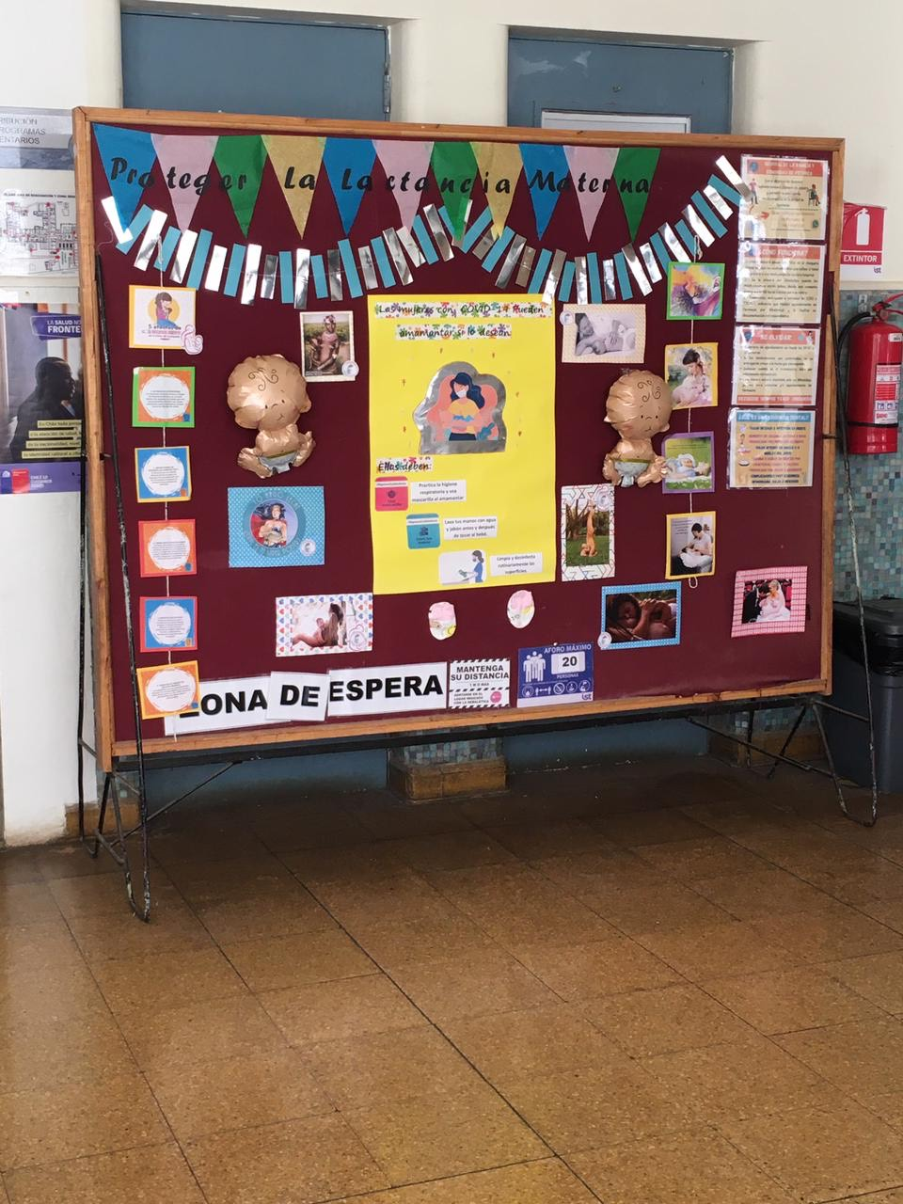
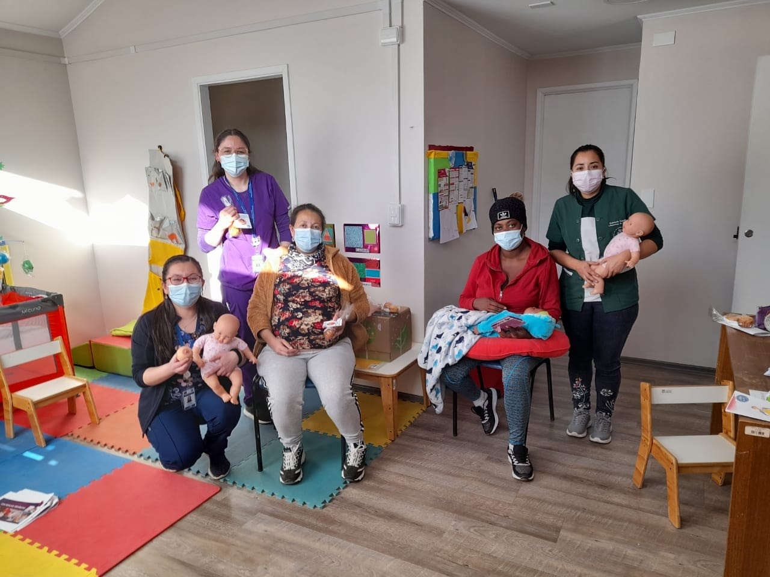
B. Participación Social con Inter e Intrasector
Talleres Educativos: “Semana de la Lactancia Materna”

Slide 42
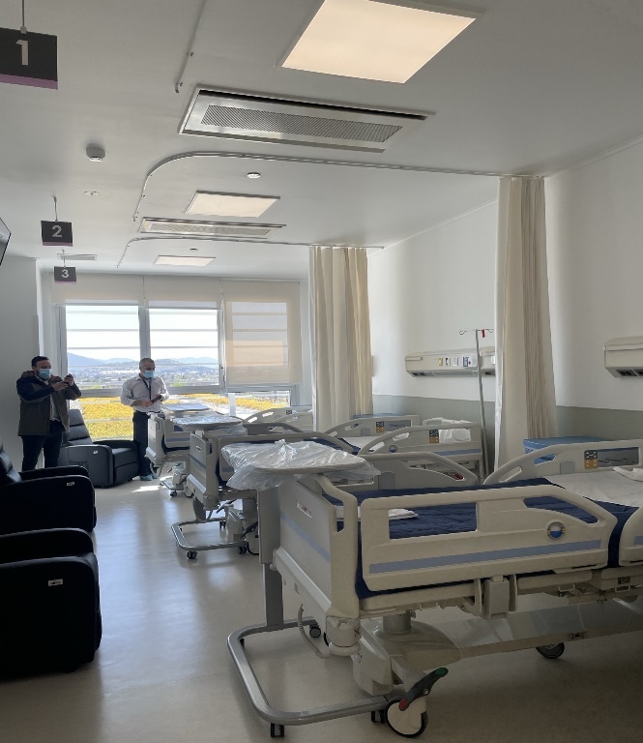
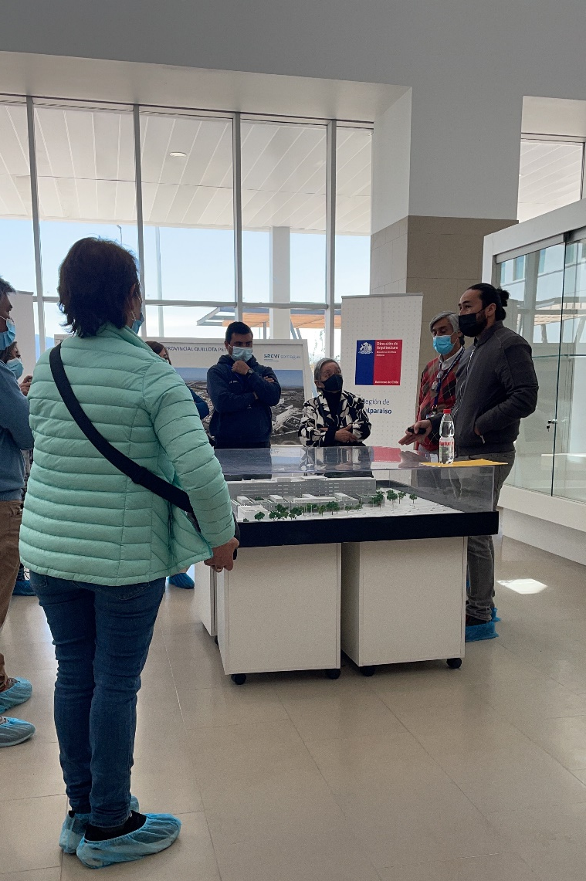
B. Participación Social con Inter e Intrasector
Visita CCS al Nuevo Hospital Biprovincial Quillota - Petorca

Slide 43
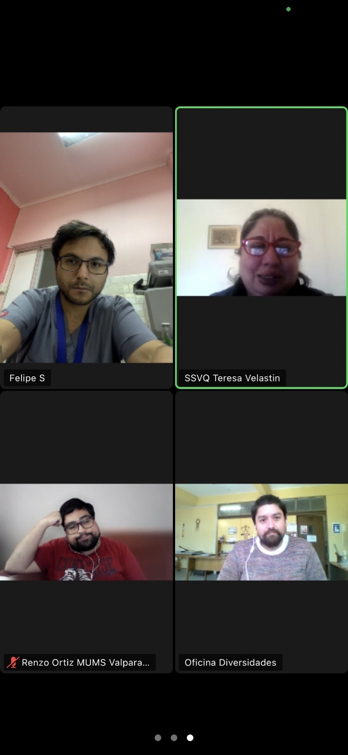
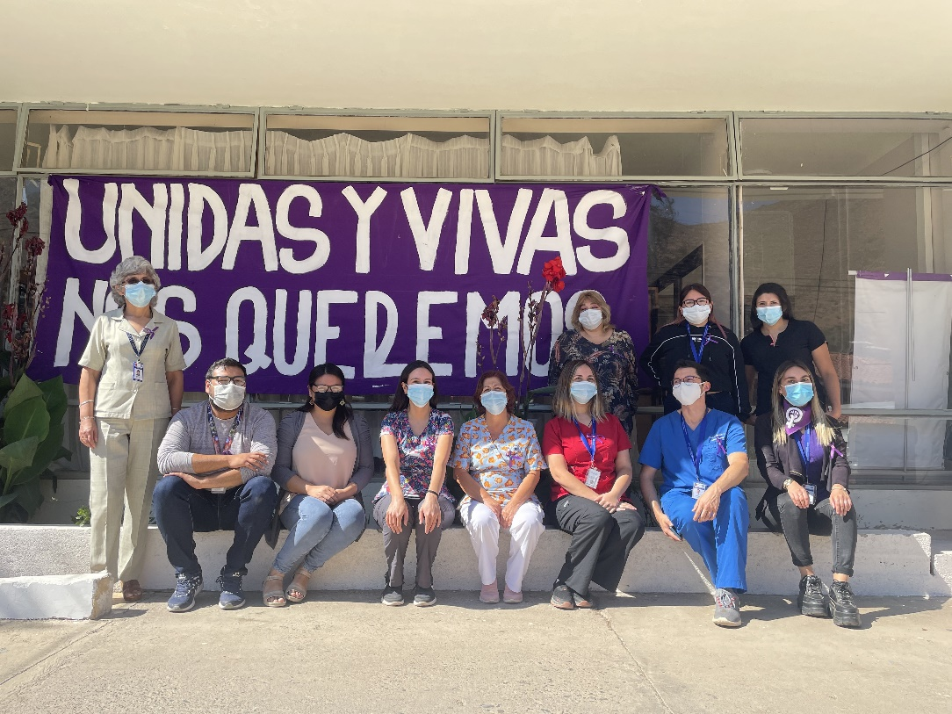
B. Participación Social con Inter e Intrasector
Mesa Diversidad SSVQ
Día Internacional de la Mujer

Slide 44
A. Desafíos Año 2022
Compromiso de todos
Trabajo de Todos
Participación Activa de la Comunidad
Superación Pandemia COVID-19.
Reactivación total de las prestaciones.
Reactivación de actividades de participación social, prevención y promoción en salud.
Cumplimiento de metas de producción.
Reacreditación ante la SII en Calidad y Seguridad en Salud año 2022
Notes:
Compromisos
Lograr Acreditación 2018.
Autorización Sanitaria de todas las nuevas dependencias de nuestro Hospital.
Puesta en Marcha de Extensión Horaria Dental y Nuevo Box Dental.
Mesa de diálogo entre DESAM y Hospital: Plantear Estrategias para trabajo en pos de la comunidad y llegar acuerdos.
Calendarización de Reuniones Periódicas: Mesas Multi-Gremiales (FENATS, FENPRUSS y EDFs), Reuniones Técnico Ampliadas, Reuniones con Jefaturas y Encargados de Programas y Reuniones de Equipo Directivo.
Trabajar Arduamente en total Integración de Población Migrante en nuestra Gestión 2018.
Ejecución Proyecto de Nuevas Oficinas Administrativas.
Ejecución Proyecto Nuevo Box Médico y Box IRA/ERA.
Ejecución Proyecto Módulo OIRS.
Ejecución Proyecto Sala Descanso Personal TENS Atención Cerrada.
Normalización Sistema de Distribución de Agua Potable (Plano Sanitario y Ejecución de I y II Etapa).
Ejecución de Plan de Mantenimiento de Infraestructura y Equipos: Ítem Exigido para Acreditación.

Slide 45
Cuenta Pública de carácter Participativa

Slide 46
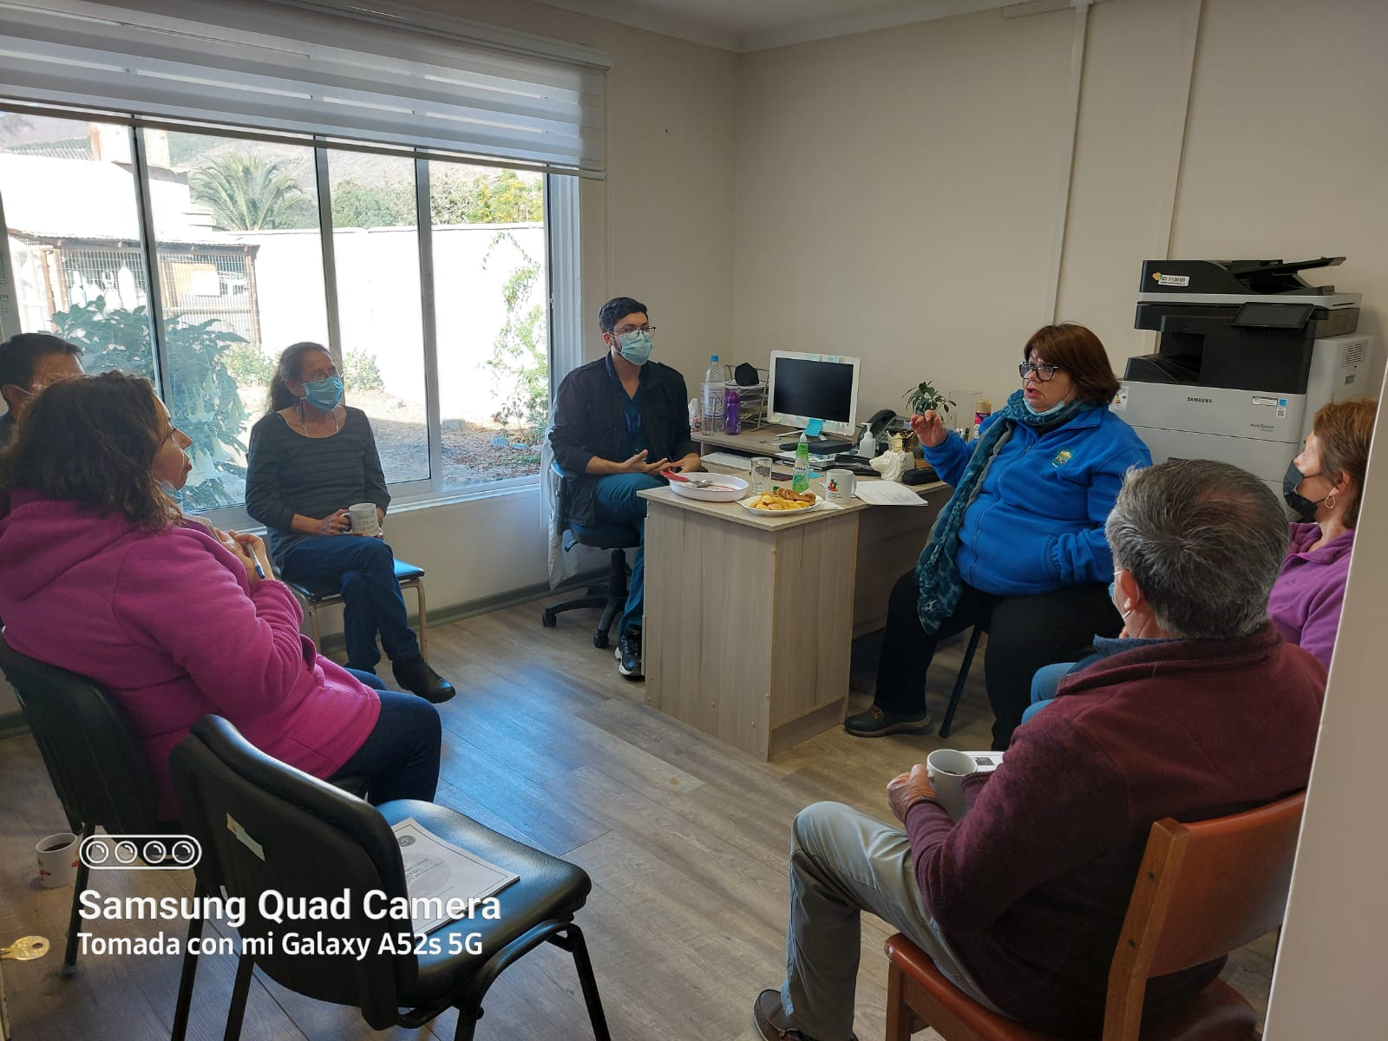
Representantes: Sra. Magali Valencia, Sra. María Arredondo, Sra. Irene Basualto y D. Hernán Escobar
“Destacan que a través del CCS se han logrado importantes logros esperando una reactivación durante este 2022, iniciando la búsqueda de fondos para concursar proyectos en beneficio de la comunidad y hospital”
Se plantean ideas y proyectos para trabajar en conjunto como:
1. Laboratorio para el Hospital de Petorca
2. Techo para frontis del Hospital.
3. Nueva Sala Multiuso (para uso de CCS y Comunidad Funcionaria).
Problemáticas como: Dificultad en locomoción para llegar al Hospital Biprovincial Quillota-Petorca y Reactivación de
A. Consultas de la comunidad: Encuentro con CCS 28/04/2022
Notes:
Compromisos
Lograr Acreditación 2018.
Autorización Sanitaria de todas las nuevas dependencias de nuestro Hospital.
Puesta en Marcha de Extensión Horaria Dental y Nuevo Box Dental.
Mesa de diálogo entre DESAM y Hospital: Plantear Estrategias para trabajo en pos de la comunidad y llegar acuerdos.
Calendarización de Reuniones Periódicas: Mesas Multi-Gremiales (FENATS, FENPRUSS y EDFs), Reuniones Técnico Ampliadas, Reuniones con Jefaturas y Encargados de Programas y Reuniones de Equipo Directivo.
Trabajar Arduamente en total Integración de Población Migrante en nuestra Gestión 2018.
Ejecución Proyecto de Nuevas Oficinas Administrativas.
Ejecución Proyecto Nuevo Box Médico y Box IRA/ERA.
Ejecución Proyecto Módulo OIRS.
Ejecución Proyecto Sala Descanso Personal TENS Atención Cerrada.
Normalización Sistema de Distribución de Agua Potable (Plano Sanitario y Ejecución de I y II Etapa).
Ejecución de Plan de Mantenimiento de Infraestructura y Equipos: Ítem Exigido para Acreditación.

